Slide 1


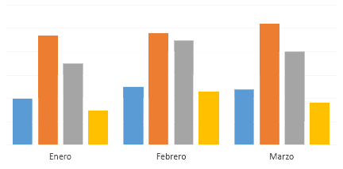
S.E.51
2024
La sala de situación de salud es un producto de la Dirección Ejecutiva de Epidemiología de la Dirección Regional de Salud Tumbes. Se autoriza su uso total o parcial siempre y cuando se citen expresamente las fuentes de información de este producto.
Del 15 al 21 diciembre 2024
epitumbes@dge.gob.pe / www.diresatumbes.gob.pe

Slide 2
DENGUE - 2024
REGION TUMBES – SE (01-51)

Slide 3
CASOS DE FIEBRE POR VIRUS DENGUE EN LA REGION TUMBES –SE 01-51/2024
Casos de Dengue notificados en la SE Nº 51
Casos de Acumulados a la SE N.º 51 de Dengue según su clasificación diagnóstica
Tasa de incidencia según lugar de la infección por distritos de los casos de Dengue del año 2023 y SE 01-51/2024
Casos de Dengue según su distribución por sexo
Dengue – Tasa de Incidencia acumulada
según Curso de vida Tumbes 2024. (SE01-51)
Casos de Dengue por Grupos de Edad
FUENTE: NOTI SP WEB – DIRECCION EJECUTIVA DE EPIDEMIOLOGIA – DIRESA TUMBES

Slide 4
CASOS DE FIEBRE POR VIRUS DENGUE EN LA REGION TUMBES –SE 01-51/2024
FUENTE: NOTI SP WEB – DIRECCION EJECUTIVA DE EPIDEMIOLOGIA – DIRESA TUMBES

Slide 5
CASOS DE FIEBRE POR VIRUS DENGUE EN LA REGION TUMBES –SE 01-51/2024
FUENTE: NOTI SP WEB – DIRECCION EJECUTIVA DE EPIDEMIOLOGIA – DIRESA TUMBES

Slide 6
CASOS DE FIEBRE POR VIRUS DENGUE EN LA REGION TUMBES SE 01-51/2024
FUENTE: NOTI SP WEB – DIRECCION EJECUTIVA DE EPIDEMIOLOGIA – DIRESA TUMBES

Slide 7
CANAL ENDÉMICO DE LOS CASOS DE FIEBRE POR VIRUS DENGUE – REGION TUMBES
SE 01-51/2024
2024
2023
2023
2024
FUENTE: NOTI SP WEB – DIRECCION EJECUTIVA DE EPIDEMIOLOGIA – DIRESA TUMBES

Slide 8
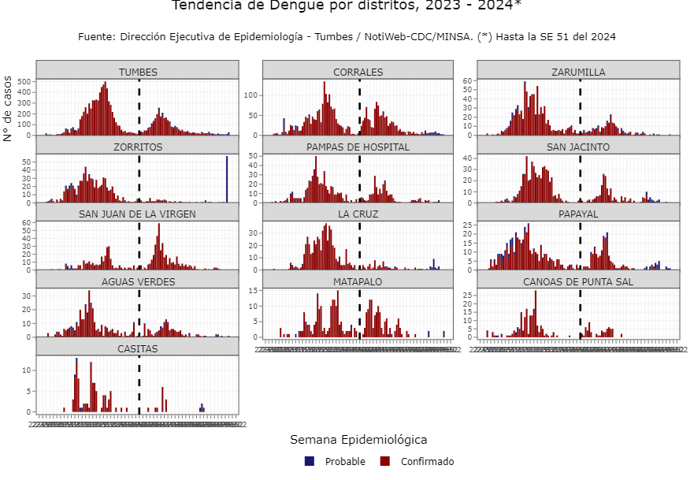
TENDENCIA DE LOS CASOS DE DENGUE POR DISTRITOS
REGION TUMBES – 2023 -2024*

Slide 9
TENDENCIA DE LOS CASOS DE FIEBRE POR VIRUS DENGUE EN LA REGION TUMBES – 2020 -2024*
Comportamiento de Dengue años 2020 – 2024
FUENTE: NOTI SP WEB – DIRECCION EJECUTIVA DE EPIDEMIOLOGIA – DIRESA TUMBES

Slide 10
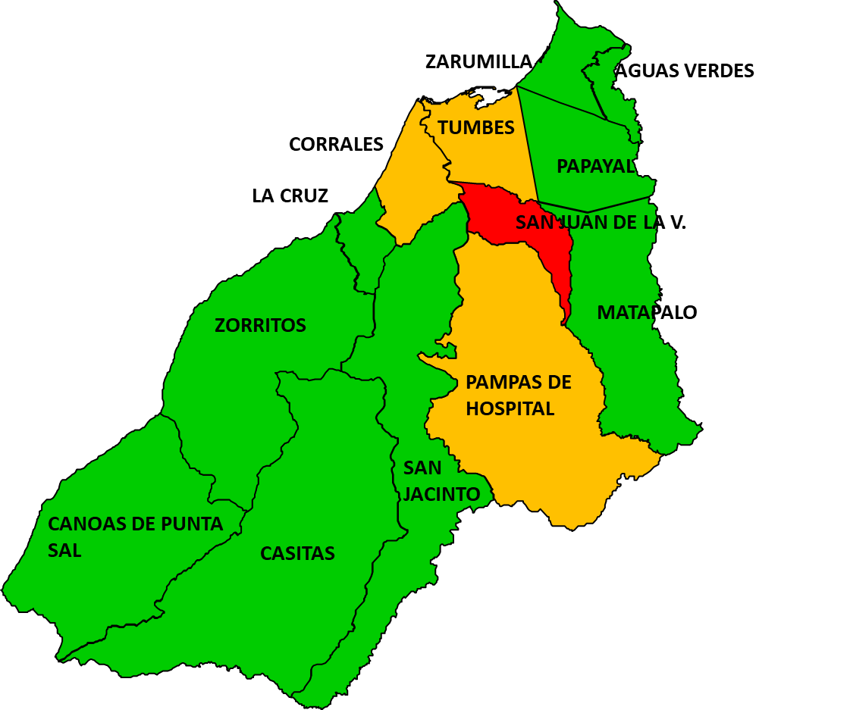
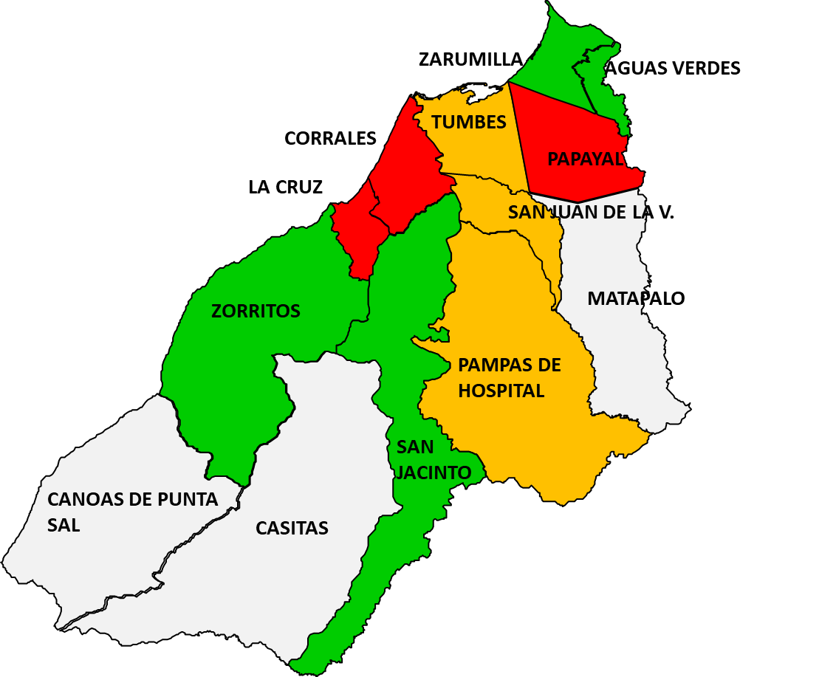
MAPAS DE RIESGO DE FIEBRE POR VIRUS DENGUE EN LA REGION TUMBES SE 01-51/2024
Mapa de Riesgo SE 01-51/2024 de Dengue - Región Tumbes
Mapa de Riesgo según 06 últimas semanas epidemiológicas (45-50/2024) de Dengue - Región Tumbes
FUENTE: NOTI SP WEB – DIRECCION EJECUTIVA DE EPIDEMIOLOGIA – DIRESA TUMBES

Slide 11
DENGUE vs VARIABLES CLIMATICAS 2024
REGION TUMBES – SE (51)

Slide 12
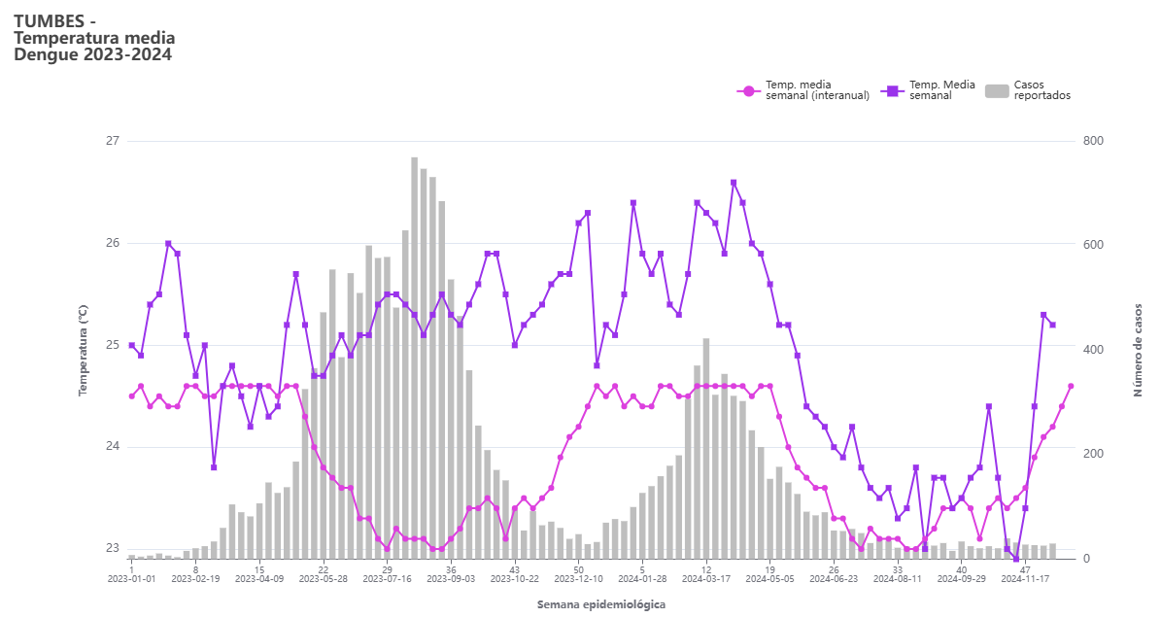
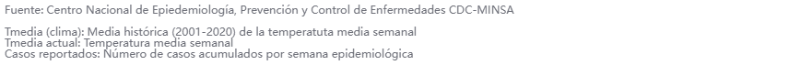
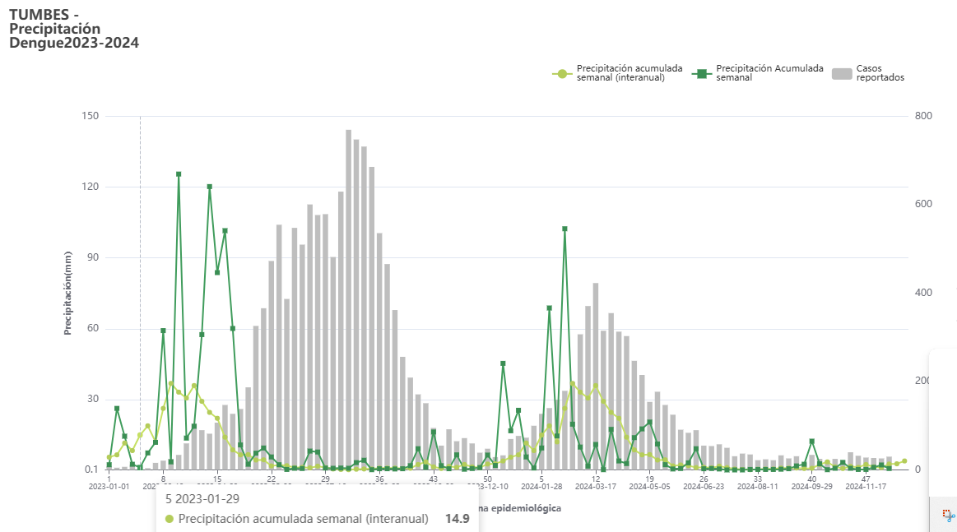
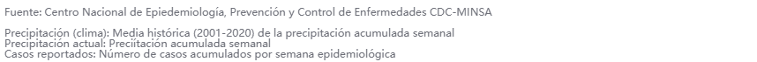
DENGUE vs VARIABLES CLIMATICAS
Se observa que la temperatura y la lluvia presenta una relación directa con los casos de dengue, se atribuye que frente al aumento de temperatura el ciclo biológico de reproducción se acorta incrementando la población del vector y por ende el riesgo de transmisión en la Región Tumbes. Desde la SE 16-2024 la temperatura media ambiental ha disminuido trayendo consigo una disminución de los casos de dengue, frente a este escenario el ciclo biológico del vector se alarga, relativamente disminuyendo la población del vector.
Según proyección de la temperatura media para lo que queda del 2024 se espera un incremento de la misma proyectándose también probablemente un mayor número de casos de dengue por las circunstancias antes mencionadas.
Situación similar se observa con las precipitaciones pluviales y su relación con los casos de dengue, atribuyéndose que en este periodo lluvioso incrementan los micro criaderos del vector favoreciendo el incremento de la población del vector. Al inicio de año ante el incremento de lluvias doce semanas después los casos ascendieron.

Slide 13
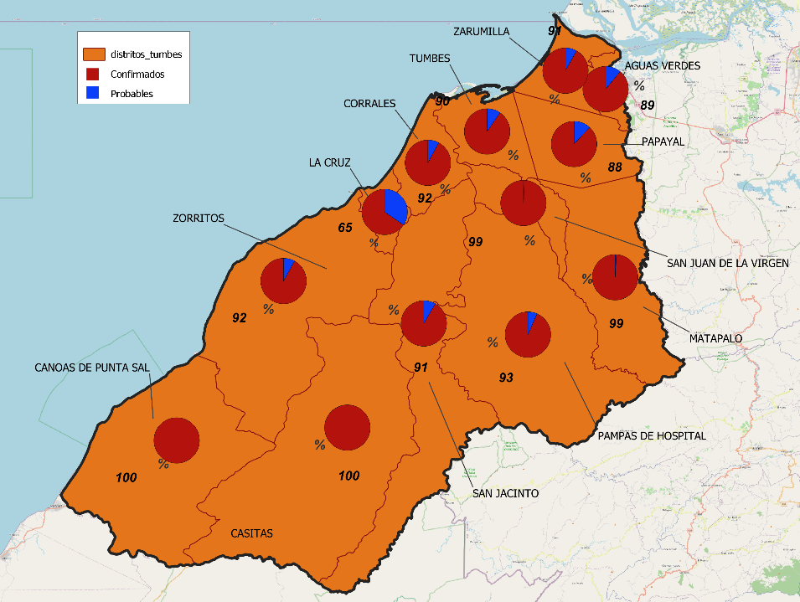
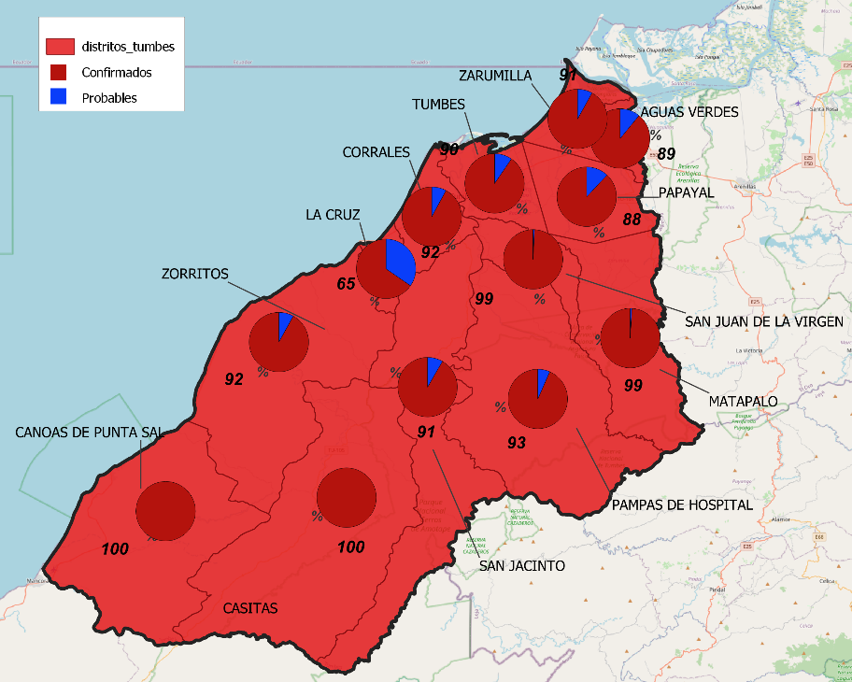
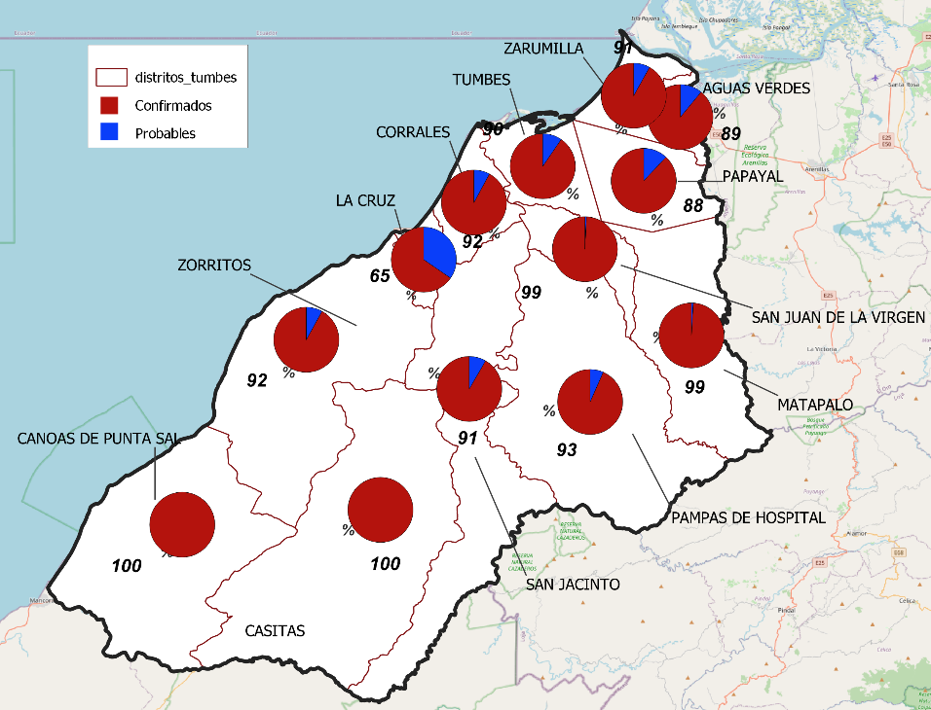
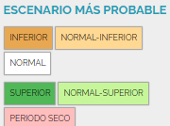
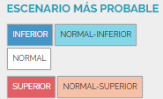
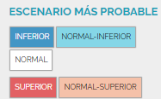
DENGUE vs VARIABLES CLIMATICAS
Enero 2025 - Marzo 2025
El Servicio Nacional de Meteorología e hidrología del Perú - SENAMHI, pone a disposición el pronóstico trimestral de lluvias y temperaturas extremas para los tomadores de decisiones de los sectores sensibles al clima como la agricultura, la salud, los recursos hídricos y la gestión de riesgos de desastres. Los pronósticos trimestrales están enmarcados en la escala estacional y obedecen a las condiciones esperadas de la temperatura superficial del mar, así como los factores atmosféricos asociados a la variabilidad del clima que posteriormente son analizados bajo un enfoque de Consenso.
Fuente: https://www.senamhi.gob.pe/?&p=pronostico-climatico
Temperatura máxima
Temperatura mínima
Precipitación
DESCRIPCIÓN DE ESCENARIOS
Escenario más probable de lluvia "Inferior" a lo normal (inferior al percentil 33).
Cuando las probabilidades de ocurrencia de lluvia entre el escenario "Normal" (entre el percentil 66 y percentil 33) e "Inferior" a lo normal (inferior al percentil 33) son próximas y son las más altas.
Escenario más probable de lluvia dentro de condiciones normales (entre el percentil 66 y percentil 33).
Cuando las probabilidades de ocurrencia de temperatura entre el escenario "Normal" (entre el percentil 66 y percentil 33) y "Superior" a lo normal (superior al percentil 66) son próximas y son las más altas.
Cuando las probabilidades de ocurrencia temperatura entre el escenario "Normal" (entre el percentil 66 y percentil 33) e "Inferior" a lo normal (inferior al percentil 33) son próximas y son las más altas.
Escenario más probable de temperatura "Inferior" a lo normal (inferior al percentil 33).
Escenario más probable de temperatura dentro de condiciones normales (entre el percentil 66 y percentil 33).
Escenario más probable de temperatura "Superior" a lo normal (sobre el percentil 66).

Slide 14
CONTROL VECTORIAL- 2024
REGION TUMBES – SE (51)

Slide 15
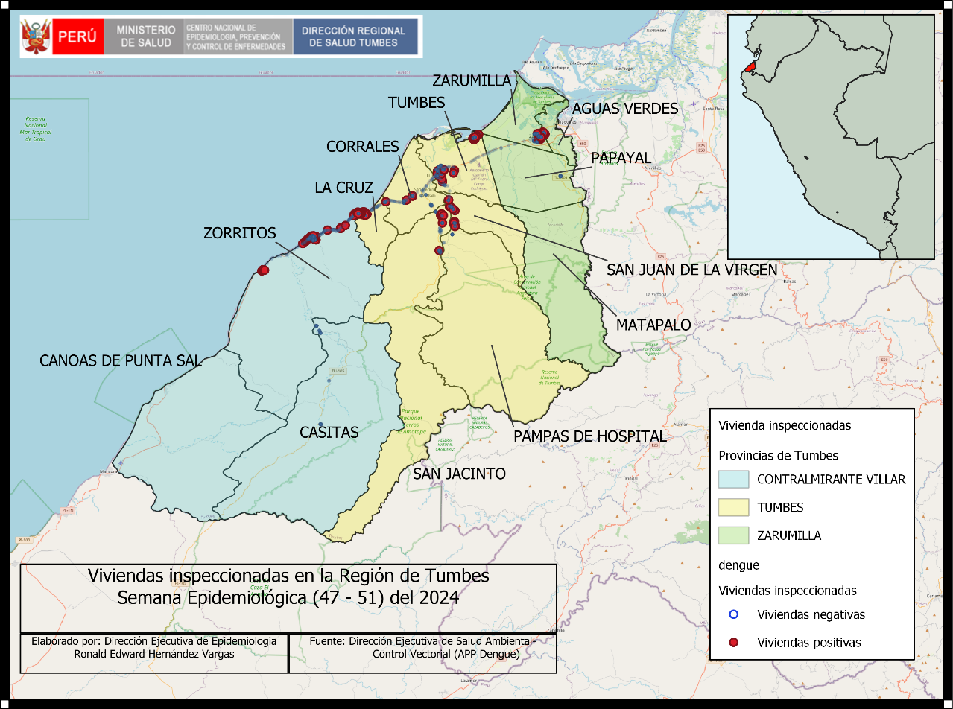
CONTROL VECTORIAL
REGION TUMBES SE 51/2024
FUENTE: APP DENGUE – DIRESA TUMBES

Slide 16
VIRUS VIRUELA DEL MONO - 2024
REGION TUMBES – SE (51)

Slide 17
VIRUS DE VIRUELA DEL MONO
REGION TUMBES SE 51/2024
A la SE 51 – 2024 NO se han reportado casos del Virus de Viruela del Mono
FUENTE: NOTI SP WEB – DIRECCION EJECUTIVA DE EPIDEMIOLOGIA – DIRESA TUMBES

Slide 18
MALARIA - 2024
REGION TUMBES SE (51)

Slide 19
MALARIA - 2024
REGION TUMBES – SE (51)
A la SE 51 – 2024 NO se han reportado casos de Malaria
FUENTE: NOTI SP WEB – DIRECCION EJECUTIVA DE EPIDEMIOLOGIA – DIRESA TUMBES

Slide 20
CHIKUNGUNYA - 2024
REGION TUMBES – SE (01-51)

Slide 21
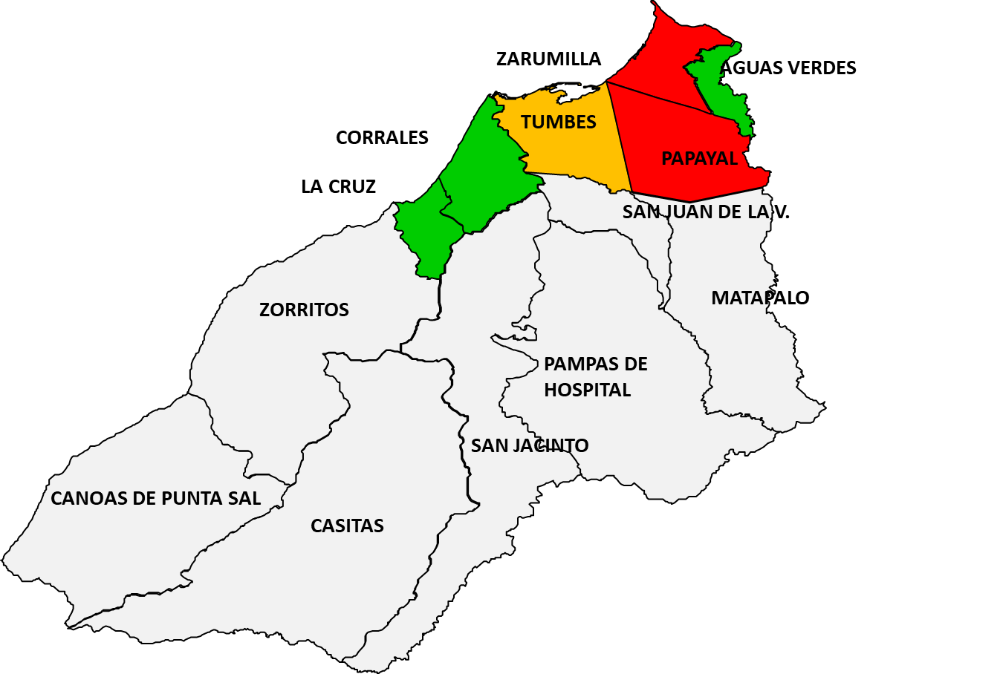
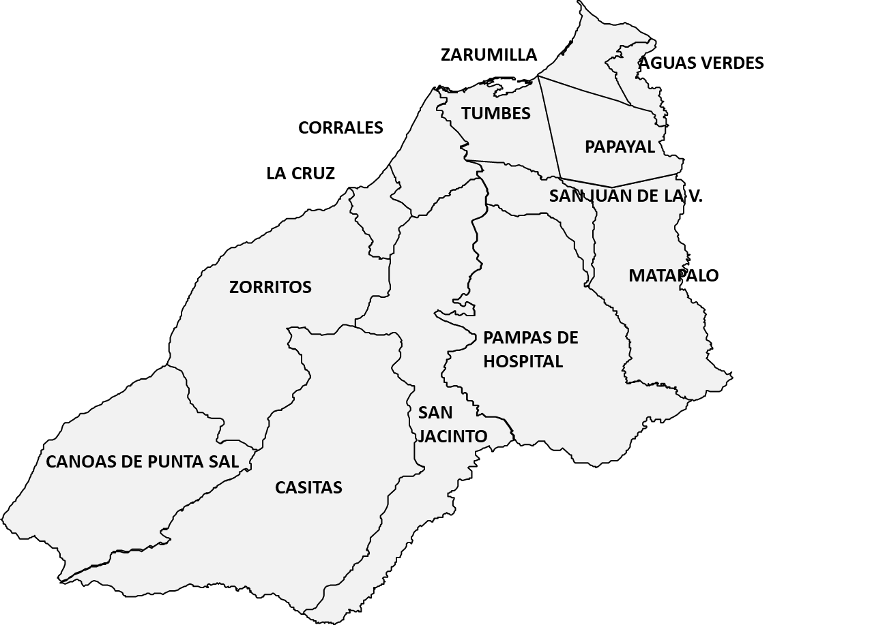
TASAS DE INCIDENCIA ACUMULADA (TIA) Y CASOS ACUMULADOS DE FIEBRE POR VIRUS CHIKUNGUNYA – REGION TUMBES SE 01-51/2024
Mapa de Riesgo SE 01-51/2024 de Fiebre por virus Chikungunya - Región Tumbes
Mapa de Riesgo según 03 última semanas epidemiológicas (48-50/2024) de Fiebre por virus Chikungunya - Región Tumbes
Grupos de Edad
Tipo de Dx
FUENTE: NOTI SP WEB – DIRECCION EJECUTIVA DE EPIDEMIOLOGIA – DIRESA TUMBES

Slide 22
LEPTOSPIROSIS - 2024
REGION TUMBES – SE (01-51)

Slide 23
TASAS DE INCIDENCIA ACUMULADA (TIA) Y CASOS ACUMULADOS DE LEPTOSPIROSIS
REGION TUMBES SE 01-51/2024
A la SE 51 del año 2024 se han registrado 317 casos de leptospirosis, 131 casos confirmados y 186 casos probables a la espera de resultado del Instituto Nacional de Salud (INS).
Tasa de Incidencia y Casos de Leptospirosis según distrito de infección – año 2024
Casos de Leptospirosis según grupo de edad
Comportamiento de Leptospirosis años 2020 – 2024
FUENTE: NOTI SP WEB – DIRECCION EJECUTIVA DE EPIDEMIOLOGIA – DIRESA TUMBES

Slide 24
IRAS - 2024
REGION TUMBES – SE (01-51)

Slide 25
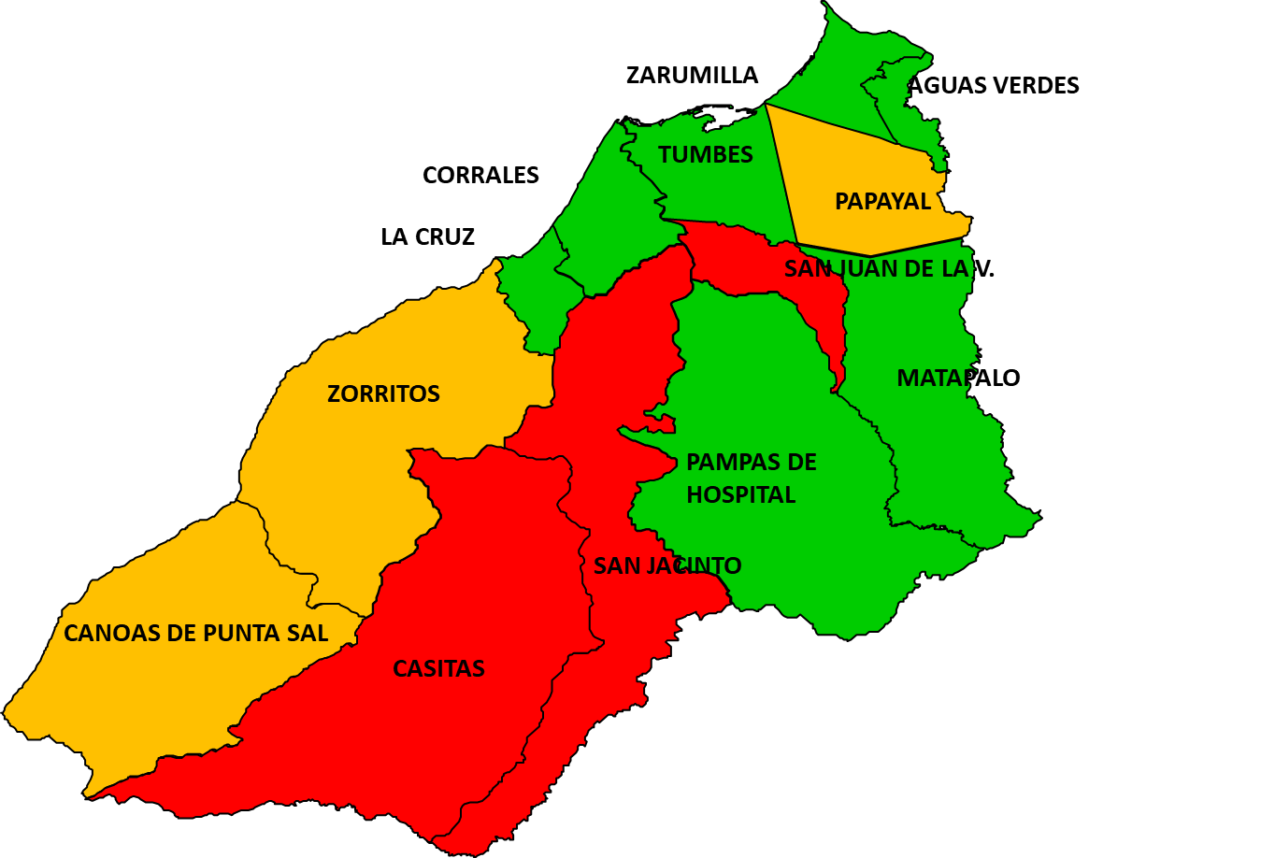
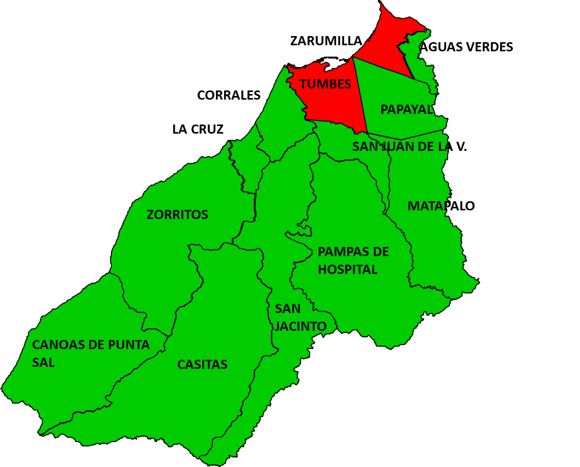
MAPAS DE RIESGO DE IRAS EN MENORES DE 5 AÑOS – REGION TUMBES SE 01-51/2024
TASAS DE INCIDENCIA Y CASOS ACUMULADOS DE IRAS
SEGÚN LUGAR DE INFECCIÓN
Mapa de Riesgo SE 01-51/2024 de IRAS - Región Tumbes
Mapa de Riesgo de IRAS en menores de 5 años según 03 últimas semanas epidemiológicas 49-51/2024
FUENTE: NOTI SP WEB – DIRECCION EJECUTIVA DE EPIDEMIOLOGIA – DIRESA TUMBES

Slide 26
CANAL ENDÉMICO DE IRAS EN NIÑOS < 5 AÑOS – REGION TUMBES SE 01-51/2024
2023
2024
2023
FUENTE: NOTI SP WEB – DIRECCION EJECUTIVA DE EPIDEMIOLOGIA – DIRESA TUMBES

Slide 27
EDAS - 2024
REGION TUMBES – SE (01-51)

Slide 28
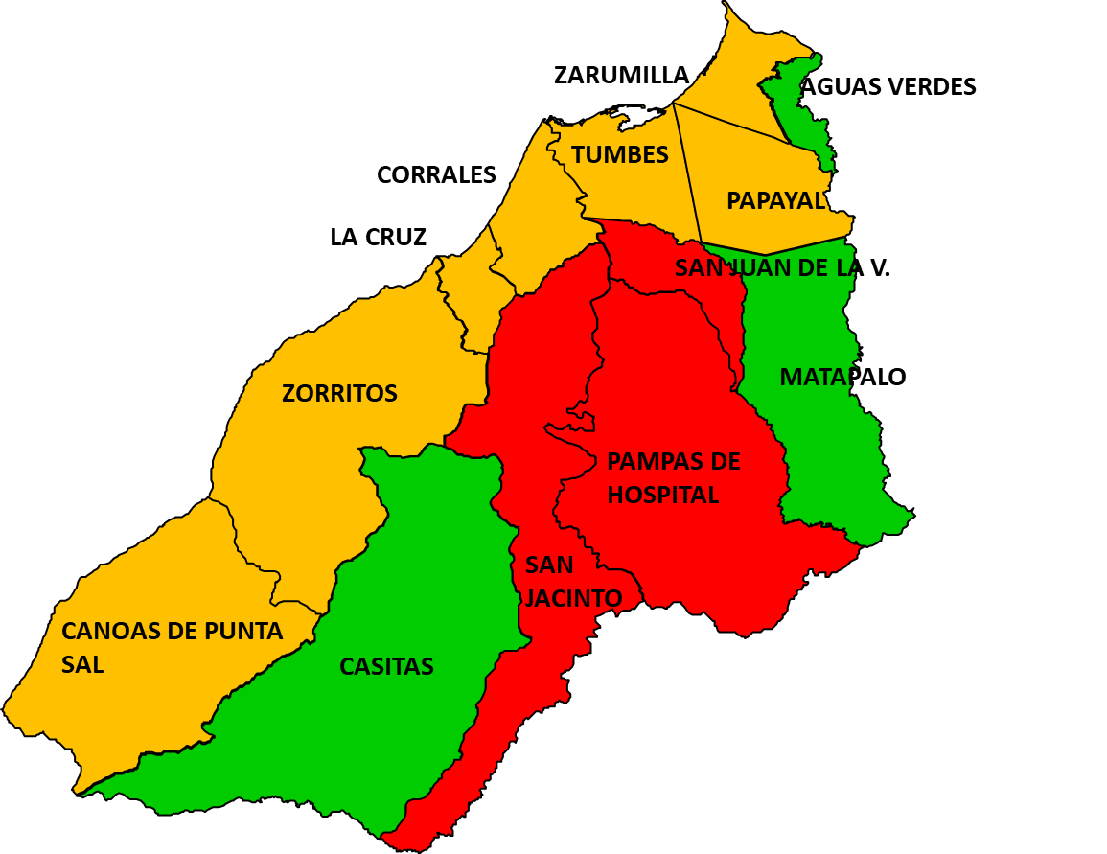
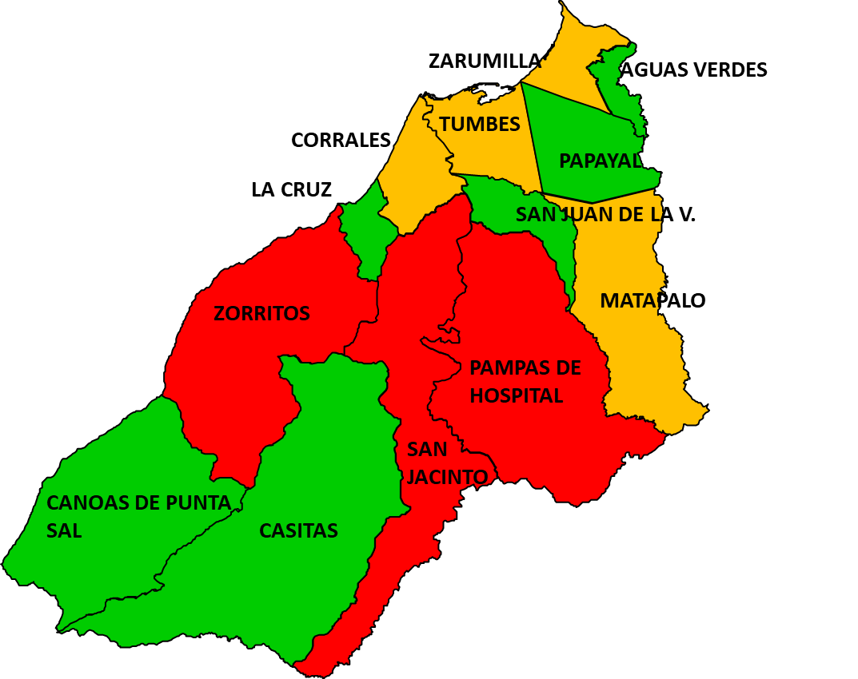
MAPAS DE RIESGO DE EDAS EN POBLACION GENERAL REGION TUMBES – SE 01-51/2024
Mapa de Riesgo SE 01-51/ 2024 de EDAs en Población General - Región Tumbes
TASAS DE INCIDENCIA Y CASOS ACUMULADOS DE EDAS EN
POBLACION GENERAL SEGÚN LUGAR DE INFECCIÓN SE 01-51
Mapa de Riesgo de EDAs en Población General según 03 últimas semanas epidemiológicas 49-51/2024 Región Tumbes
FUENTE: NOTI SP WEB – DIRECCION EJECUTIVA DE EPIDEMIOLOGIA – DIRESA TUMBES

Slide 29
CANAL ENDEMICO DE EDAS EN POBLACION GENERAL REGION TUMBES SE 01-51/2024
2023
2024
FUENTE: NOTI SP WEB – DIRECCION EJECUTIVA DE EPIDEMIOLOGIA – DIRESA TUMBES

Slide 30
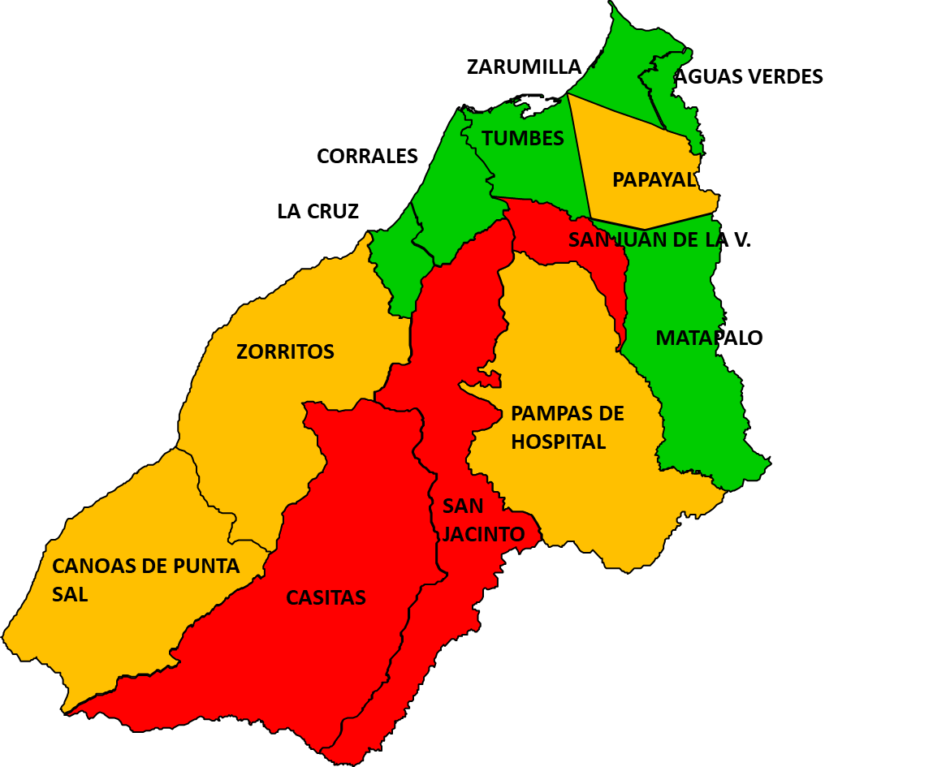
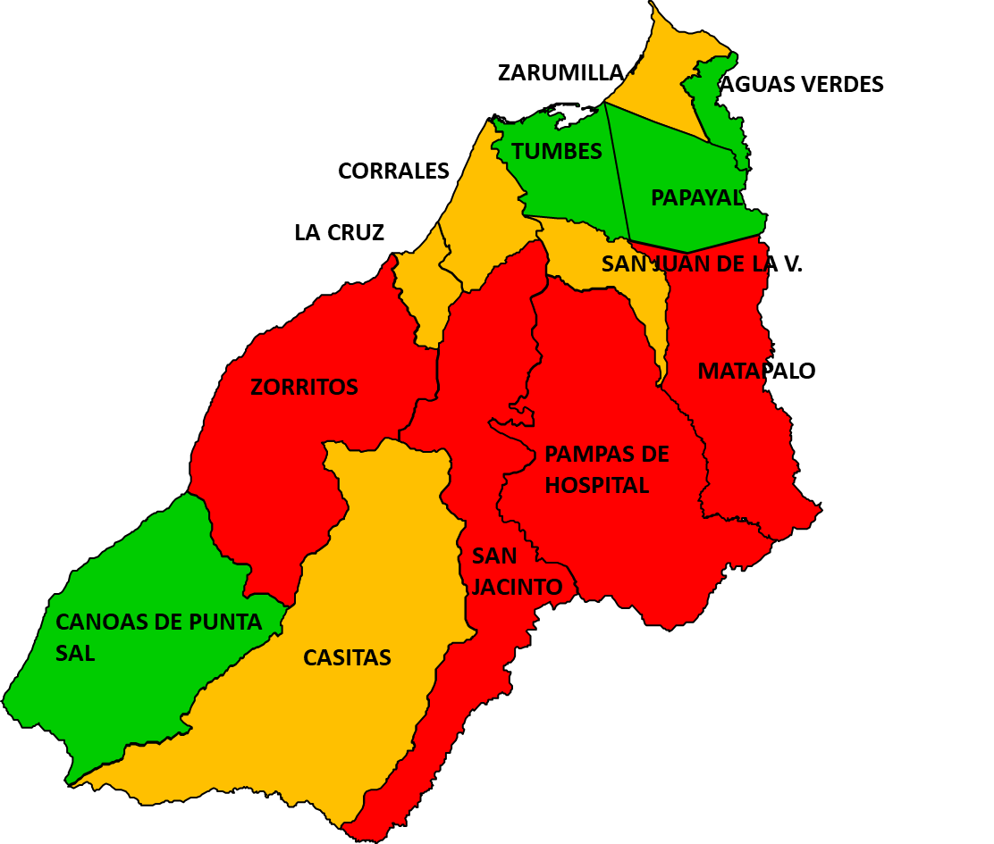
MAPAS DE RIESGO DE EDAS EN < 5 AÑOS REGION TUMBES SE 01-51/2024
Mapa de Riesgo SE 01-51/2024 de EDAs en menores de 05 años - Región Tumbes
TASAS DE INCIDENCIA Y CASOS ACUMULADOS DE EDAS EN
MENORES DE 05 AÑOS SEGÚN LUGAR DE INFECCIÓN
Mapa de Riesgo según 03 últimas semanas epidemiológicas 49-51/2024 de EDAs en Menores de 05 años Región Tumbes
FUENTE: NOTI SP WEB – DIRECCION EJECUTIVA DE EPIDEMIOLOGIA – DIRESA TUMBES

Slide 31
MUERTES MATERNAS - 2023
REGION TUMBES – SE (01-52)

Slide 32
MUERTES MATERNAS – REGION TUMBES SE 01-52/2023
En el año 2023 se han notificado 03 casos de muertes maternas (02 muertes indirectas procedentes de Zarumilla y La Cruz y 01 muerte procedente de la localidad de la Angostura distrito de Pampas de Hospital.
En el año 2022 se ha registrado 01 muerte materna directa
FUENTE: NOTI SP WEB – DIRECCION EJECUTIVA DE EPIDEMIOLOGIA – DIRESA TUMBES

Slide 33
MUERTES FETALES Y NEONATALES - 2024
REGION TUMBES – SE (01-51)

Slide 34
MUERTES FETALES Y NEONATALES
REGIÓN TUMBES SE 01-51/2024
MUERTES NEONATALES
FUENTE: NOTI SP WEB – DIRECCION EJECUTIVA DE EPIDEMIOLOGIA – DIRESA TUMBES

Slide 35
Infecciones Asociadas a la Atención de Salud (IAAS) - 2024
HOSPITAL REGIONAL “JAMO II-2” – SE (01-51)

Slide 36
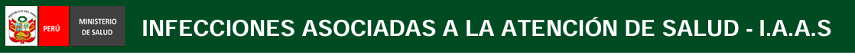
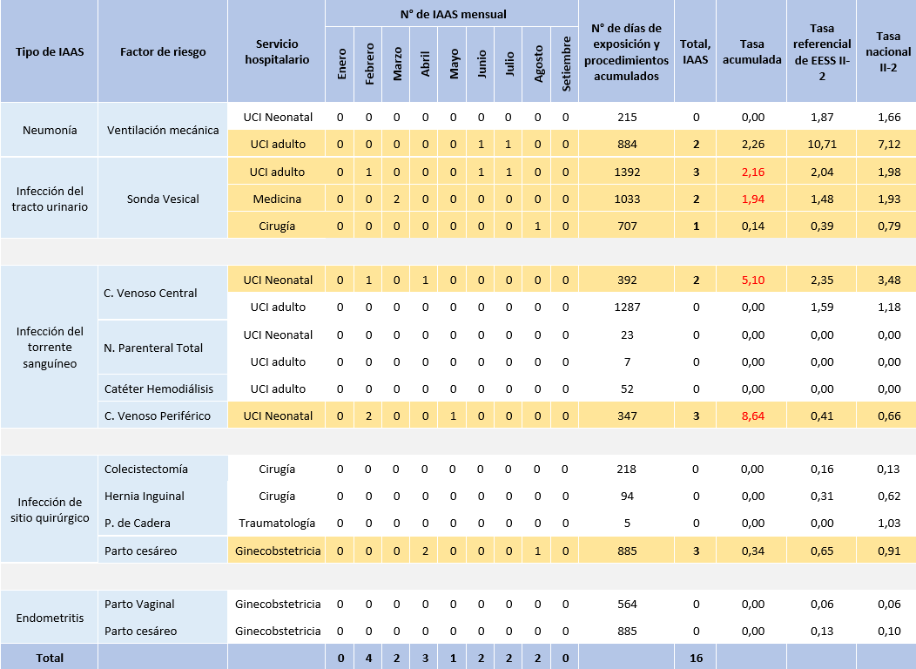
Tabla 1. Tasas de densidad de incidencia e incidencia acumulada según tipo de infecciones asociadas a la atención de salud (IAAS) según factor de riesgo y servicio hospitalario, Hospital Regional II-2 JAMO – Tumbes.
*SETIEMBRE 2024

Slide 37
Infecciones Asociadas a la Atención de Salud (IAAS) - 2024
HOSPITAL ESSALUD (“Carlos Alberto Cortez Jiménez”– SE 01-51)

Slide 38
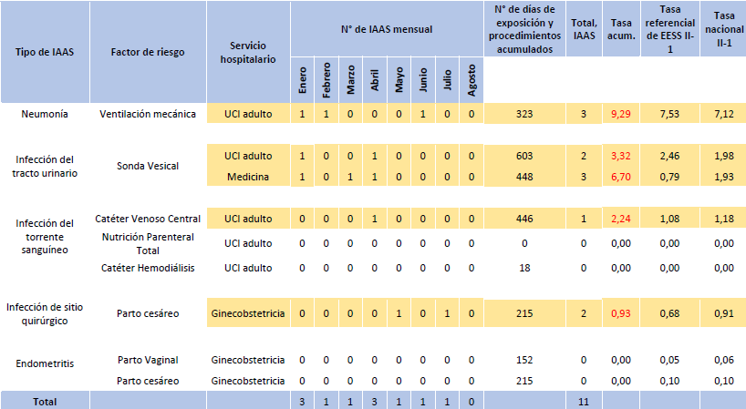
Tabla 2. Tasas de densidad de incidencia e incidencia acumulada según tipo de infecciones asociadas a la atención de salud (IAAS) según factor de riesgo y servicio hospitalario, Hospital Carlos Alberto Cortez Jiménez, EsSalud – Tumbes.
*AGOSTO 2024

Slide 39


Sala Situacional:
Epidemiológica Binacional
Tumbes- El Oro
Epidemiológica de
Arbovirosis y Otras enfermedades
https://binacional.shinyapps.io/binacional_peru_ecuador/
https://binacional.shinyapps.io/sala/

Slide 40



Dirección Ejecutiva de Epidemiología
DIRESA Tumbes
Correo:
epitumbes@dge.gob.pe

